Slide 1
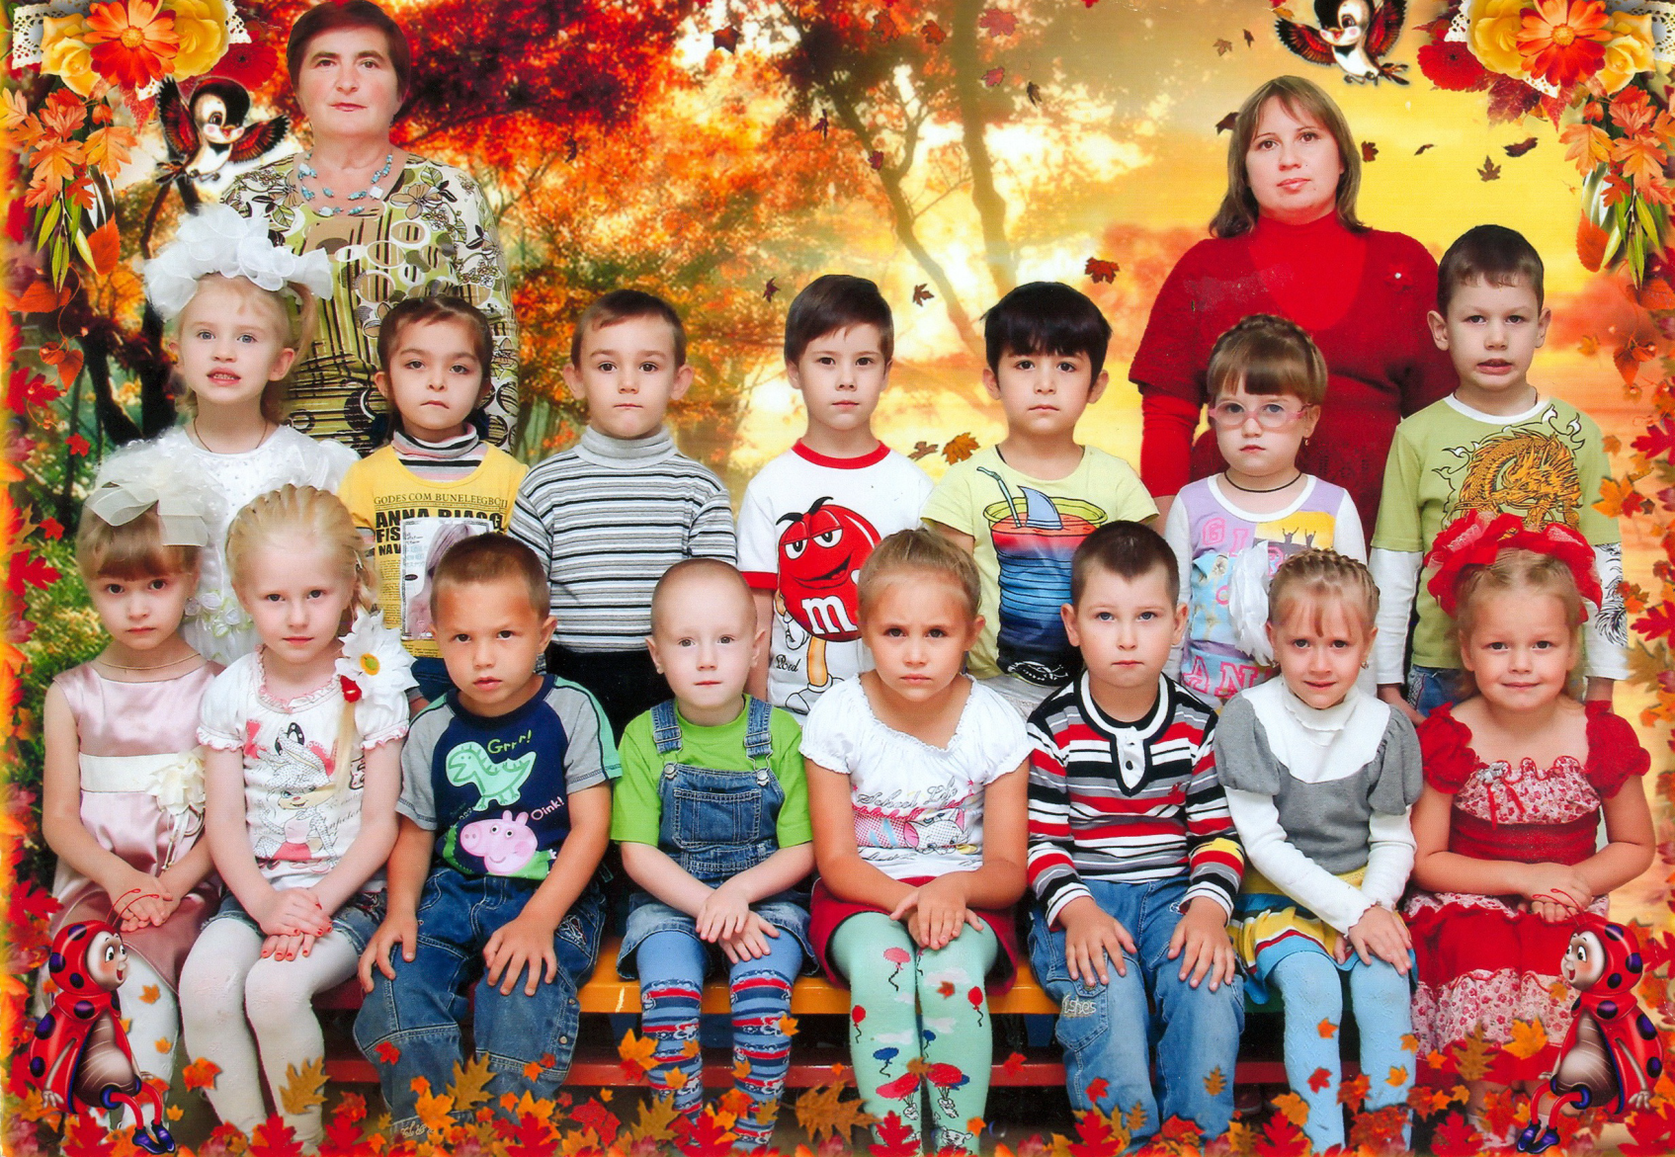
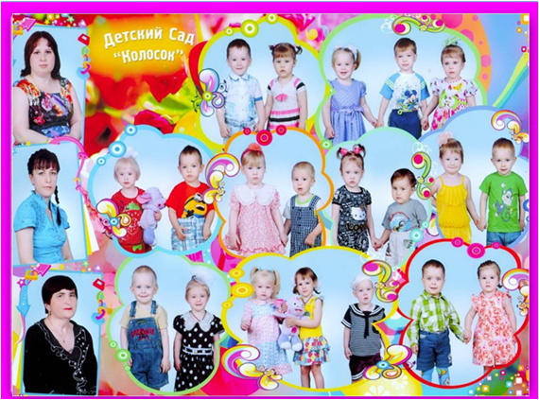
Аналитический отчет
за межаттестационный период
2012-2017гг.
Мальковой Натальи Петровны
воспитателя
Муниципального автономного дошкольного образовательного учреждения №59
г.Кушва

Slide 2
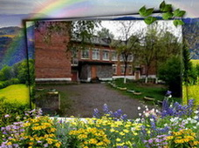
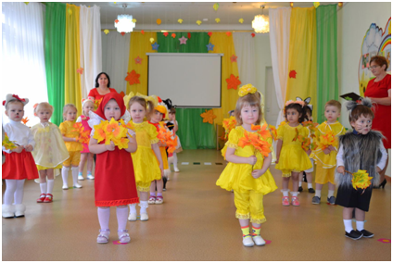
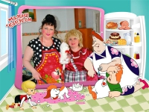
Визитная карточка
Малькова Наталья Петровна
Воспитатель МАДОУ №59
Города Кушва
Образование высшее
2017г.-Диплом Бакалавра по направлению Психолого-педагогическое образование Московского университета имени Витте.
стаж педагогической работы 10 лет
E-mail : tysik78.78@mail.ru
.

Slide 3
Мое педагогическое кредо
* Чтобы учить детей, надо самому постоянно учиться;
* Всегда верь в детей, люби и береги их;
* Учи и воспитывай детей с интересом;
* Веди счет своим удачам, они двигатель педагогического мастерства;
* Не надо всё делать за детей, предоставь им поле деятельности для творчества и самостоятельности;
* Помни то, что кажется трудным сегодня, завтра может стать увлекательным;
* Будь творческой личностью. Твори сам, твори вместе с детьми и родителями;
* Будь всегда самим собой.

Slide 4
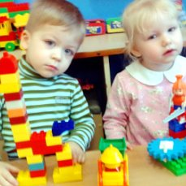
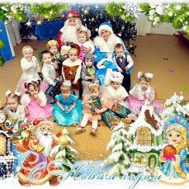
ТЕМА ПЕДАГОГИЧЕСКОГО ПРОЕКТА : «Познавательное, речевое развитие детей с использованием технологии проектной деятельности.»
Цель аналитического отчета:
Самоанализ приоритетного направления педагогической деятельности , определение перспектив профессионального роста
Цель педагогического исследования:
«Повышение уровня познавательной активности дошкольников через организацию проектной деятельности»
Проблема:
Выявить эффективные психолого-педагогические условия, которые будут обеспечивать формирование познавательной активности детей дошкольного возраста.

Slide 5
Актуальность выбранной темы :
Использование инновационных педагогических технологий открывает новые возможности воспитания и обучения дошкольников, и одной из наиболее эффективных в наши дни стал метод проектов. Технология проектирования относится к современным гуманитарным технологиям, которые являются инновационными в работе дошкольных учреждений.

Slide 6
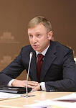
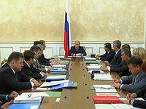
Федеральный государственный образовательный стандарт предусматривает создание в дошкольных учреждениях благоприятных условий развития детей в соответствии с их возрастными и индивидуальными особенностями и склонностями, развития способностей и творческого потенциала каждого ребенка как субъекта отношений с самим собой, другими детьми, взрослыми и миром; объединение обучения и воспитания в целостный образовательный процесс на основе духовно-нравственных и социокультурных ценностей , принятых в обществе правил и норм поведения в интересах человека, семьи, общества; формирование социокультурной среды, соответствующей возрастным, индивидуальным, психологическим и физиологическим особенностям детей.

Slide 7
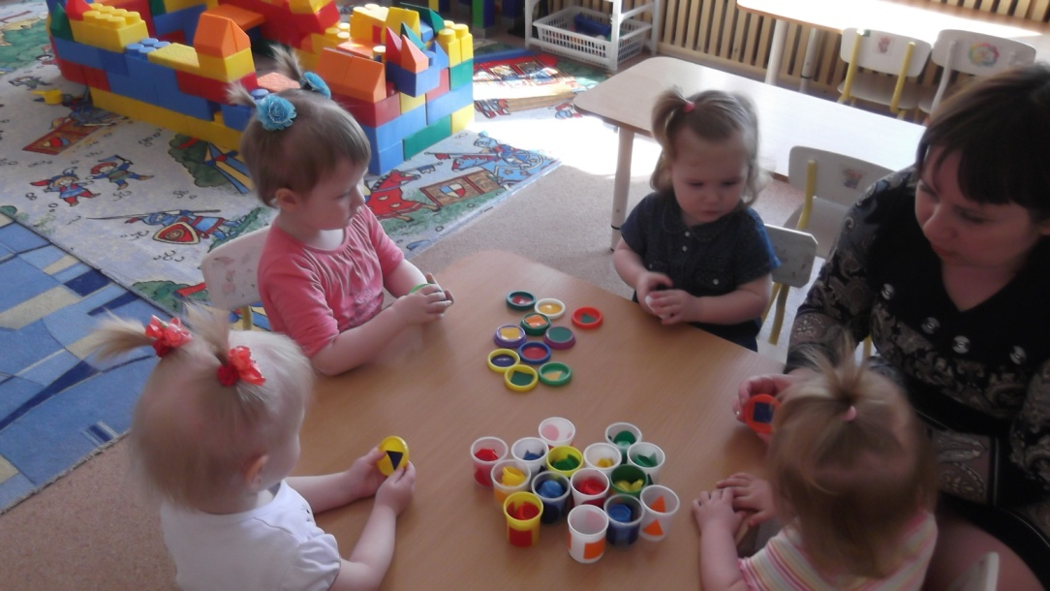
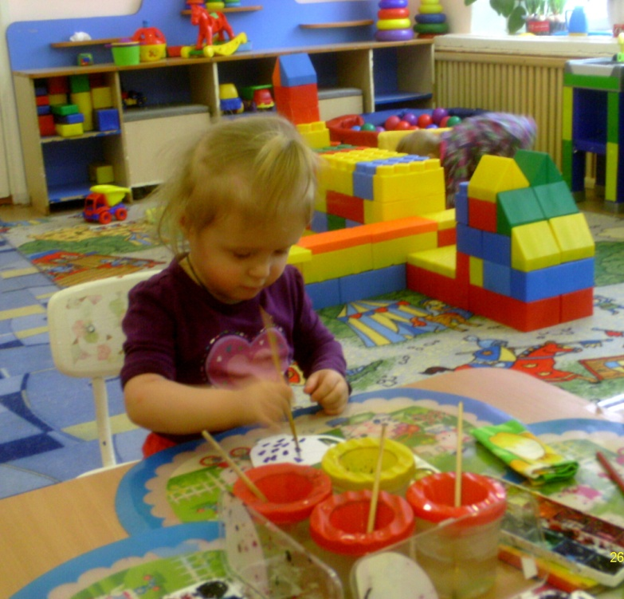
ЗАДАЧИ ИССЛЕДОВАНИЯ
разработка и реализация познавательных проектов, которые будут способствовать интеллектуальному и личностному развитию ребенка-дошкольника,
создание предметно-развивающей среды в группе, способствующей экспериментальной и игровой деятельности, расширению детского кругозора
- организация работы клуба «Наша дружная семья».

Slide 8
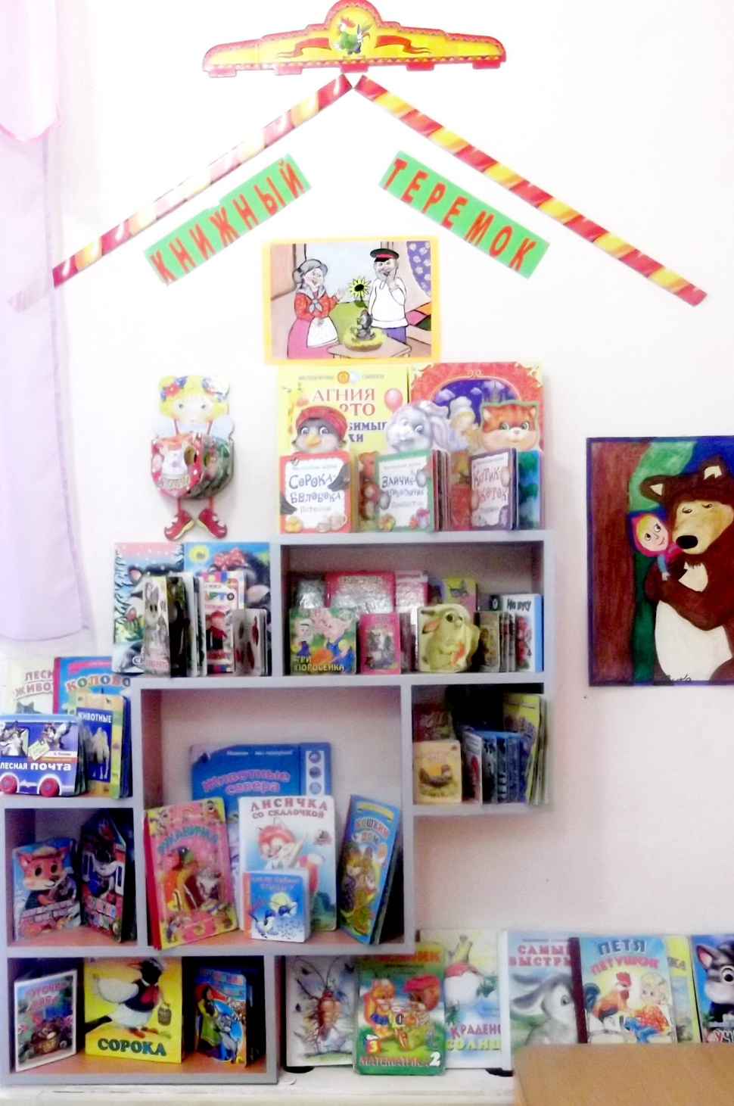
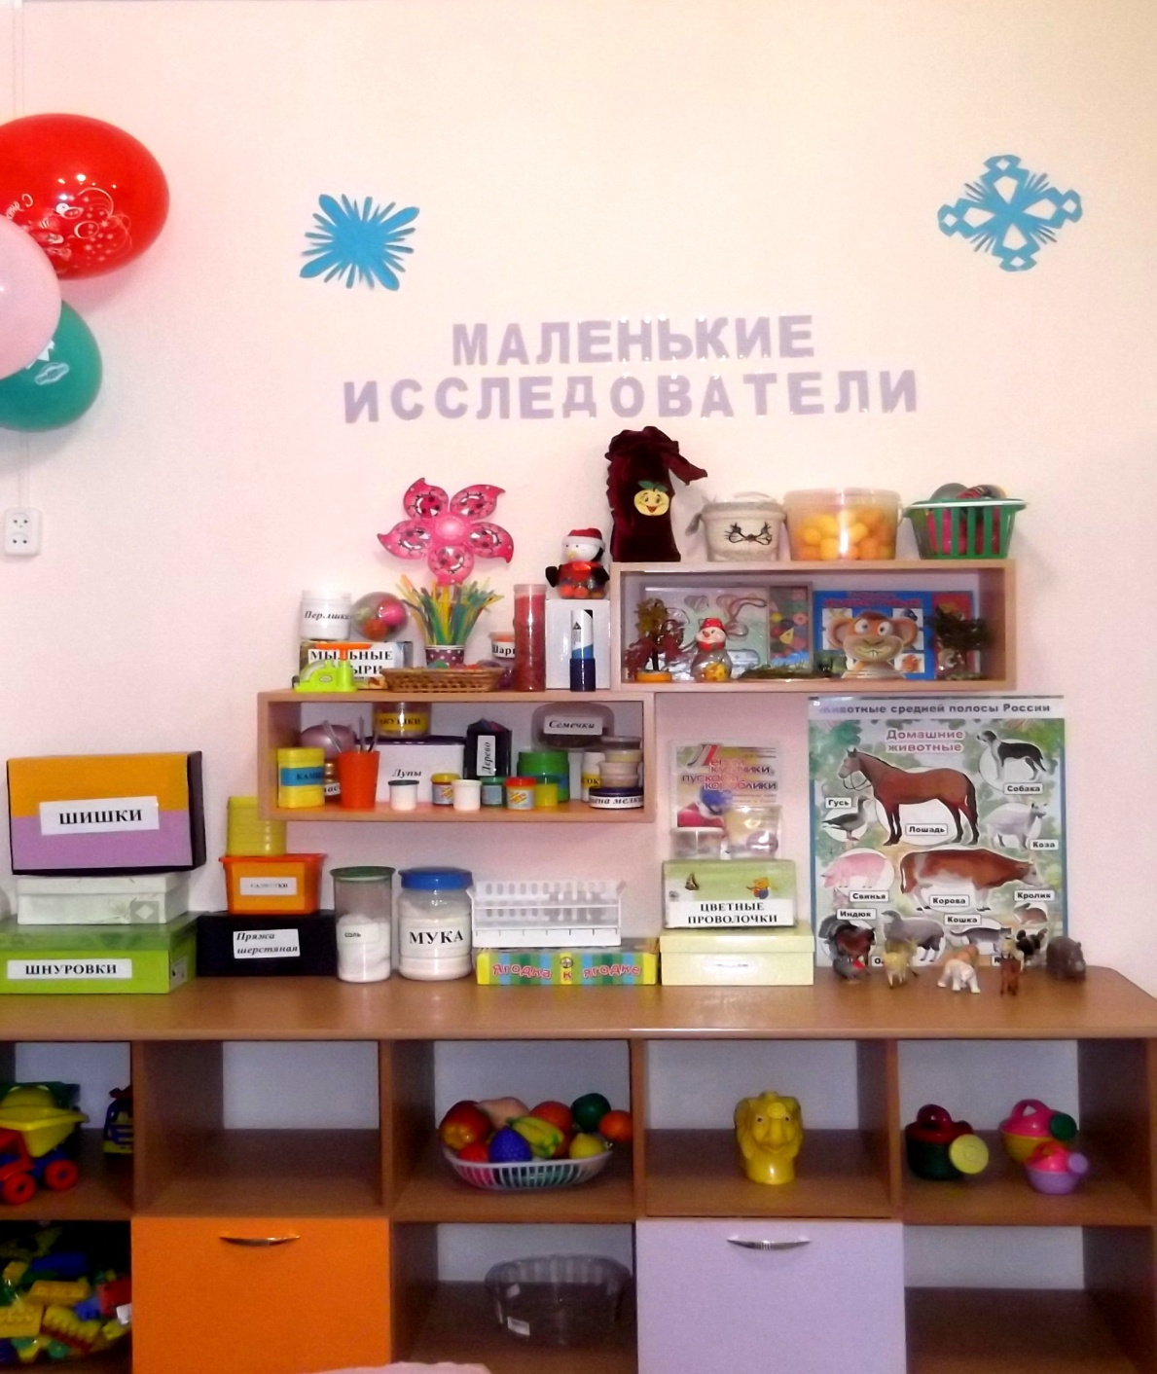
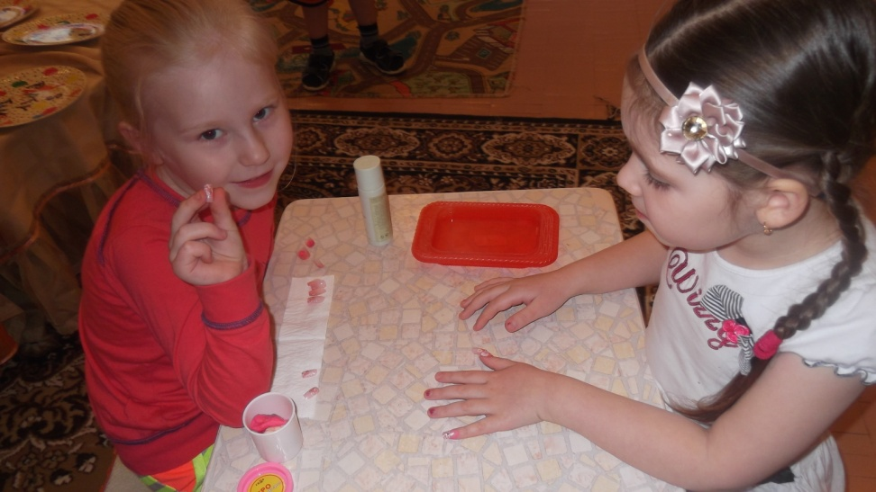
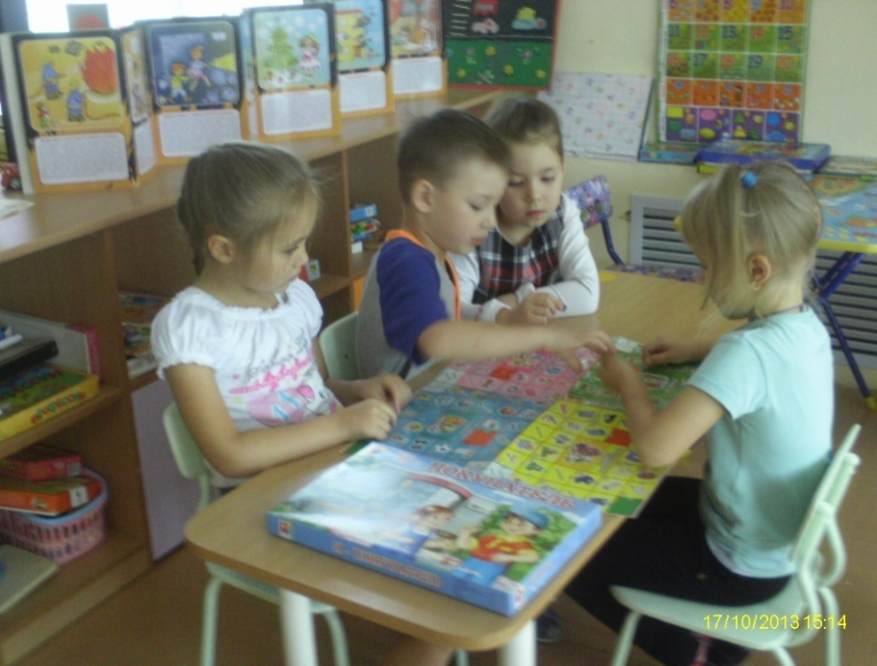
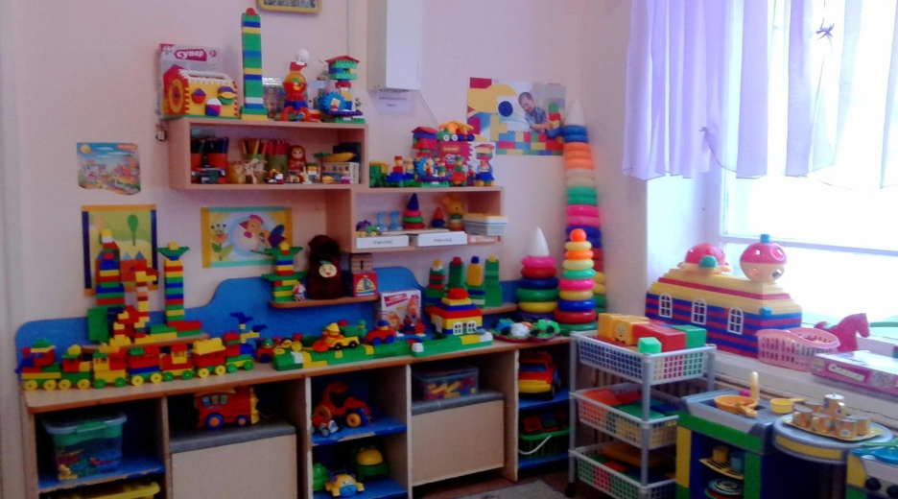
Предметно-развивающая среда- фактор, стимулирующий, мотивирующий, направляющий и развивающий деятельность детей.
Принципы построения:
Принцип интеграции образовательных областей
Принцип дистанции позиции при взаимодействии
Принцип учета возрастных и гендерных особенностей

Slide 9
Системно-деятельностный подход
Основной результат – развитие личности ребенка
на основе универсальных действий
Основная педагогическая задача –
создание и организация условий,
инициирующих детское действие
Вектор смещения акцентов нового стандарта
Чему учить?
обновление
содержания
Ради чего
учить?
ценности
образования
Как учить?
обновление
средств
обучения
Notes:
9
9
Системно-деятельностный подход служит основой реализации основной образовательной программы начального общего образования и предполагает ориентацию на достижение основного результата – развитие личности обучающегося на основе универсальных учебных действий познания и освоения мира, признание решающей роли содержания образования и способов организации образовательной деятельности и учебного сотрудничества в достижении целей личностного и социального развития обучающихся.

Slide 10
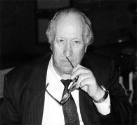
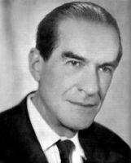
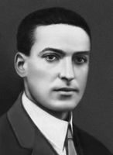
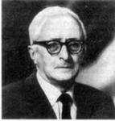
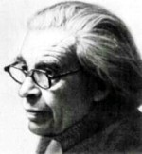
Системно-деятельностный подход
Деятельность – активное отношение к окружающей действительности, выражающееся в воздействии на нее. Складывается из действий.
В.В. Давыдов
(
Деятельность – система действий человека,
направленная на достижение определенной цели .
А.Н.Леонтьев
Л.С.Выготский
П.Я.Гальперин
Д.Б.Эльконин

Slide 11
«Я знаю, для чего мне надо все, что я познаю. Я знаю, где и как я могу это применить» - вот основной тезис современного понимания метода проектов.

Slide 12
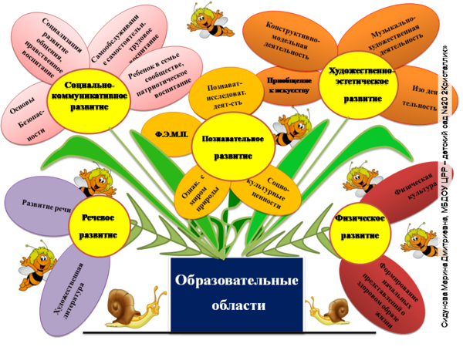
Работа с детьми выстроена по 5 направлениям развития ребенка.

Slide 13
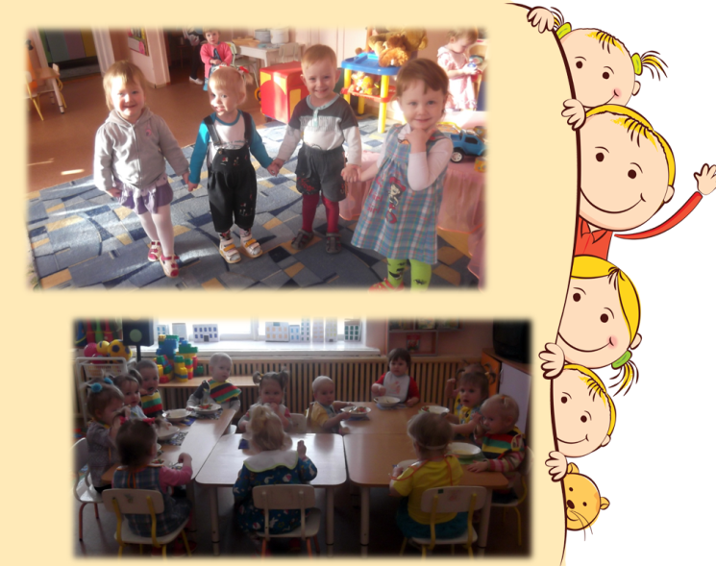
Анализ деятельности по образовательной области
«Социально-коммуникативное развитие»

Slide 14
«Социально – коммуникативное
развитие»

Slide 15
Анализ деятельности по образовательной области
«Познавательное развитие»

Slide 16
«Познавательное
развитие»

Slide 17
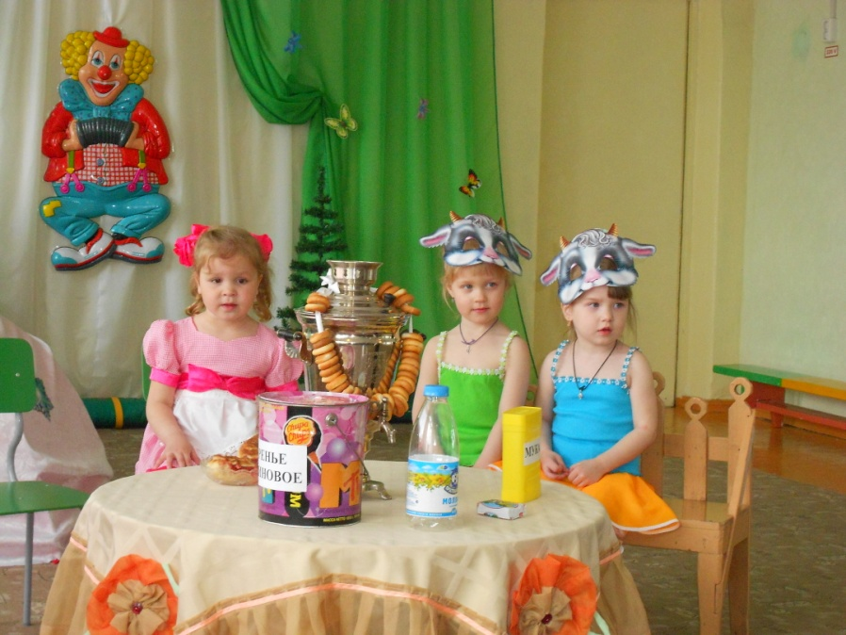
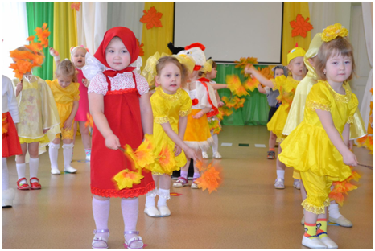
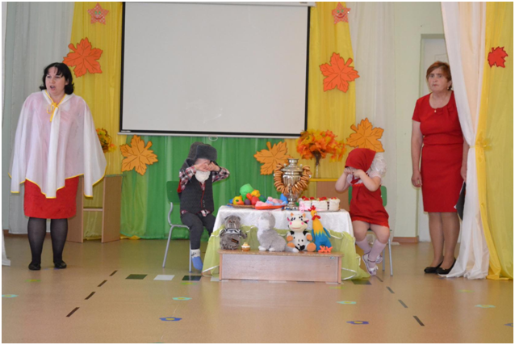
Анализ деятельности по образовательной области
«Речевое развитие»

Slide 18
«Речевое
развитие»

Slide 19
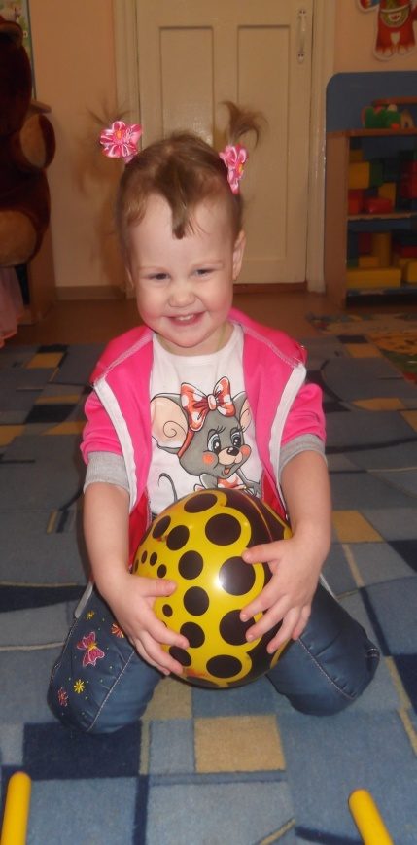
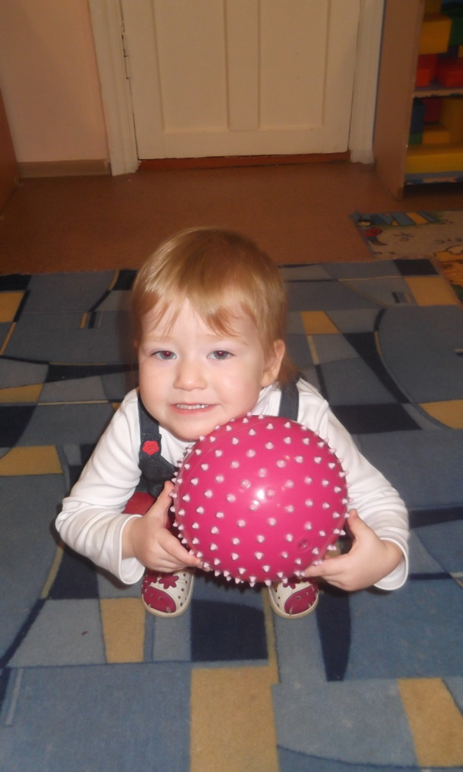
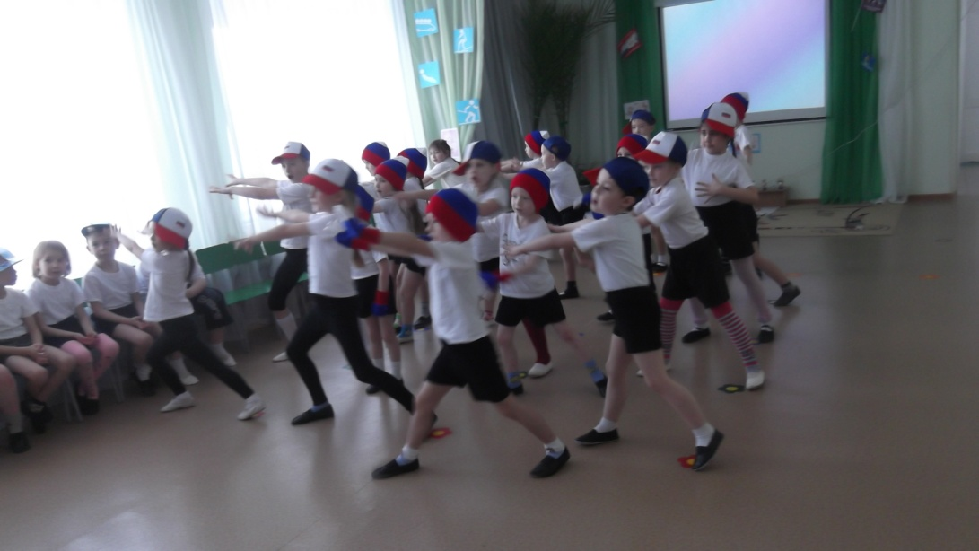
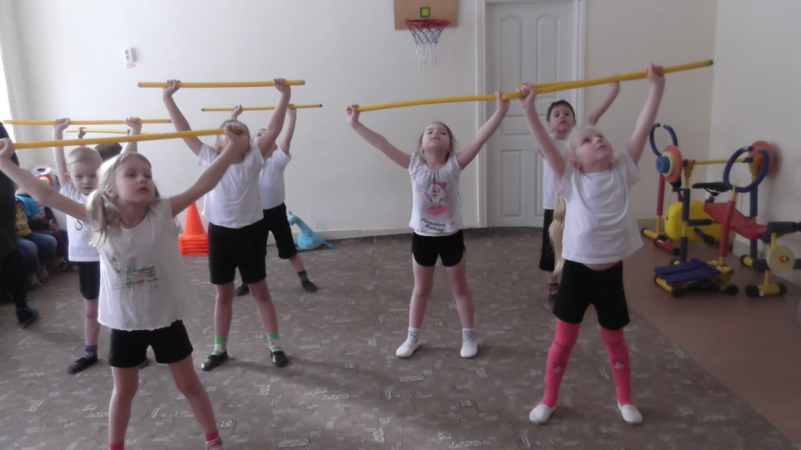
Анализ деятельности по образовательной области
«Физическое развитие»

Slide 20
«Физическое
развитие»

Slide 21
Экран заболеваемости
18
16
9
8
7
5
3
2
1
2012 - 2014 уч год
2014-2016 уч. год

Slide 22
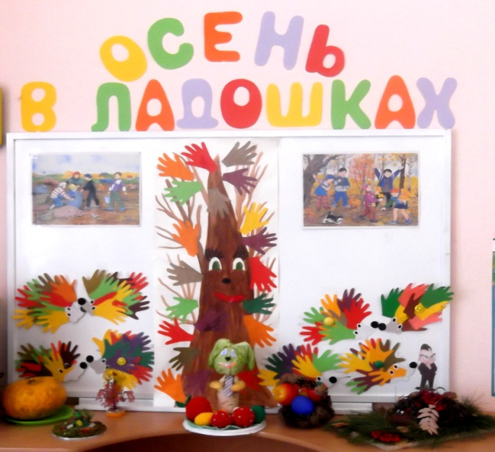
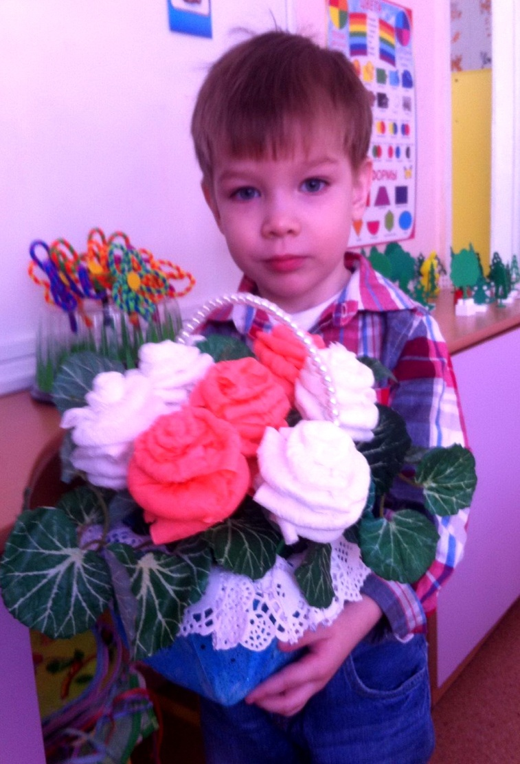
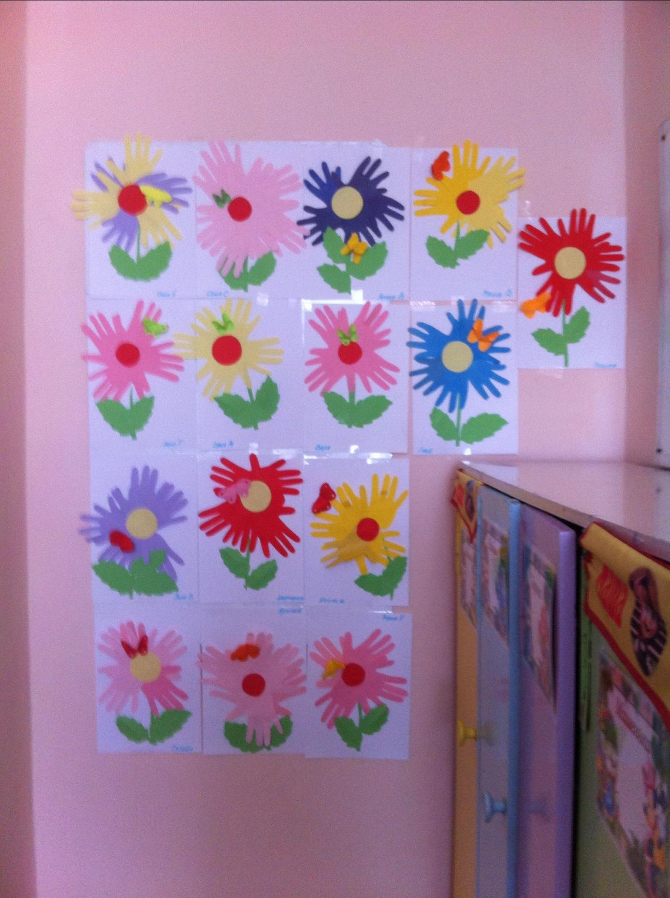
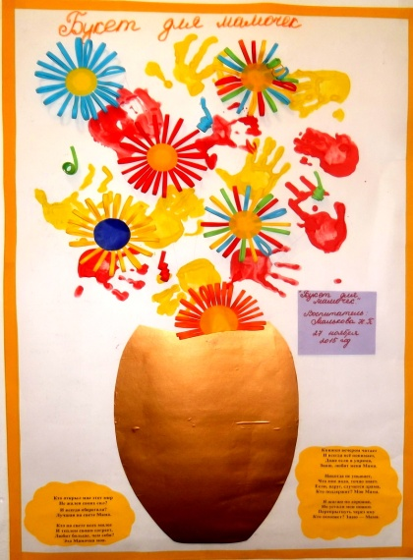
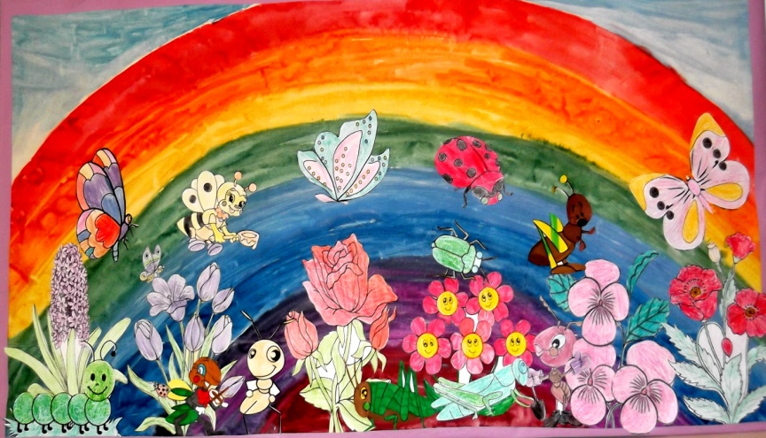
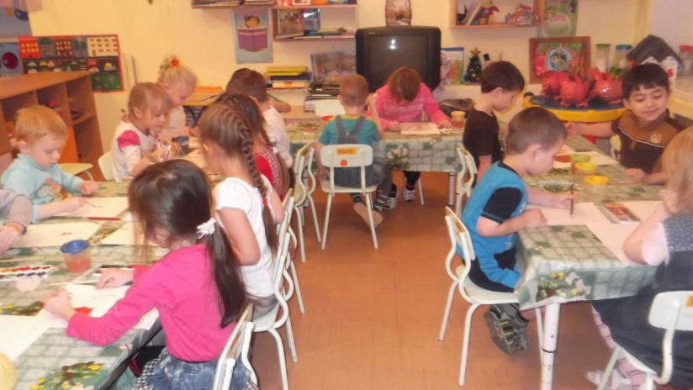
Анализ деятельности по образовательной области
«Художественно-эстетическое развитие».

Slide 23
«Художественно-эстетическое
развитие»

Slide 24
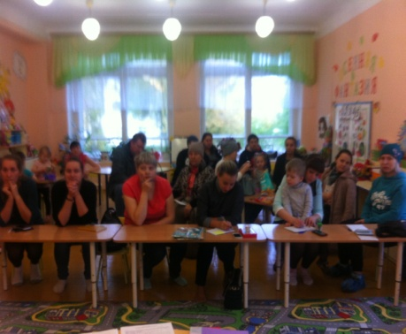
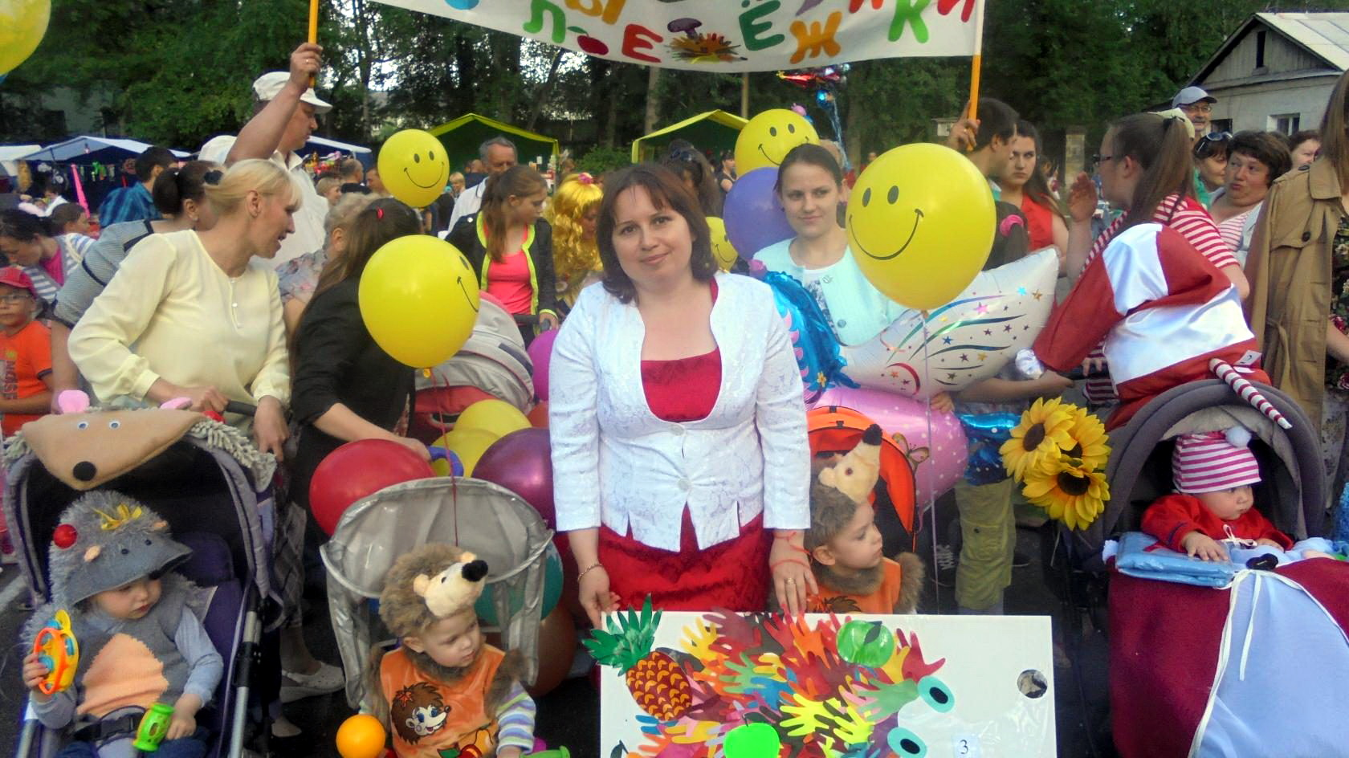
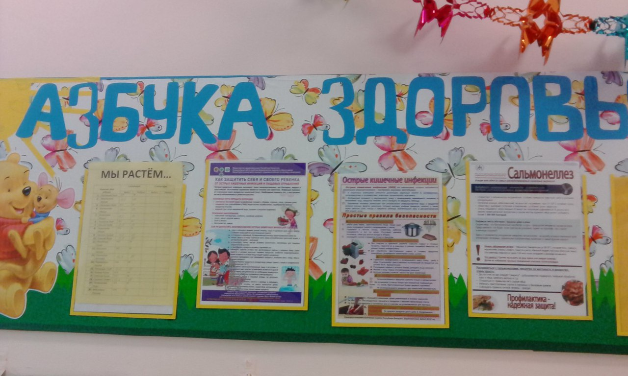
Взаимодействие с родителями
«Азбука здоровья»;
«Хорошо у нас в саду»;
«Наш островок безопасности»;
«Вернисаж детских работ»
Информационные стенды :
+ Проведение мастер-класса:
+ проведение практикумов;
+ анкетирование ;
+ рекомендации
Тематические акции
Родительские собрания
Выставки
декоративно-прикладного творчества
«Волшебство маминых рук»
- Зимняя сказка
- Осенняя фантазия
- Светлая пасха
Фотовыставки
Индивидуальные беседы, рекомендации
Праздничные программы
различной тематики

Slide 25
Повышение квалификации
«Для воспитания ребенка требуется более
проникновенное мышление, более глубокая мудрость,
чем для управления государством» Уильям Чэннинг
Курсы «Проектирование деятельности педагога дошкольного образования в соответствии с федеральным государственным стандартом дошкольного образования» | Г.Кушва 2014г.
Курсы «Организация занятий детей дошкольного возраста с использованием образовательных решений Lego education» | г.Кушва 2015 г.
Курсы «Первичная медико-санитарная помощь обучающимся в образовательной организации». | г.Кушва 2017 г.

Slide 26
Педагогиеское самообразование
Использование информацион-
ных технологий
Участие в конкурсах
и выставках разного уровня
Участие в работе городских семинаров, конференций
Создание копилки педагогических идей
Проведение и посещение открытых мероприятий на уровне дошкольных учреждений

Slide 27
Тема самообразования на период 2017-2022 гг:
«Развитие познавательных способностей детей дошкольного возраста через проектную деятельность
ЦЕЛЬ: Совершенствовать педагогический инструментарий, способствующий формированию интеллектуальных способностей дошкольников в проектной, экспериментальной деятельности.
Задачи:
- активно использовать метод проекта;
формировать навыки самостоятельной деятельности;
развивать творческие способности, любознательность;
привлекать родителей к проектной деятельности детей

Slide 28
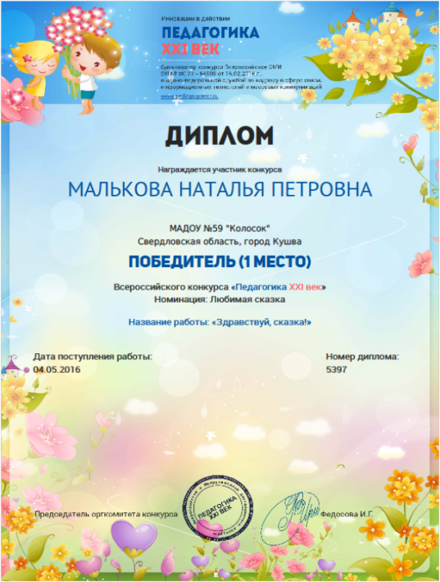
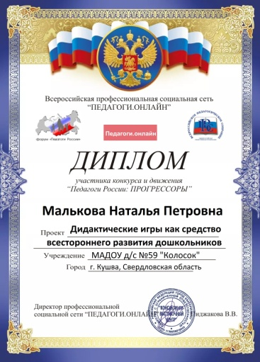
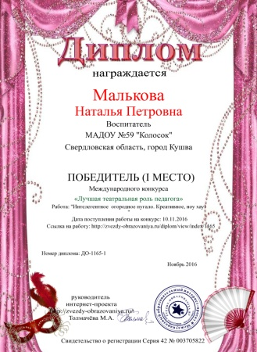
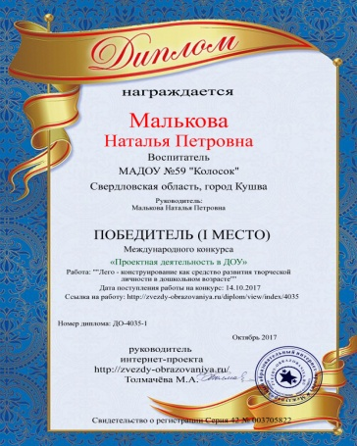
Педагогические достижения
Веди счет своим удачам, они двигатель педагогического мастерства

Slide 29
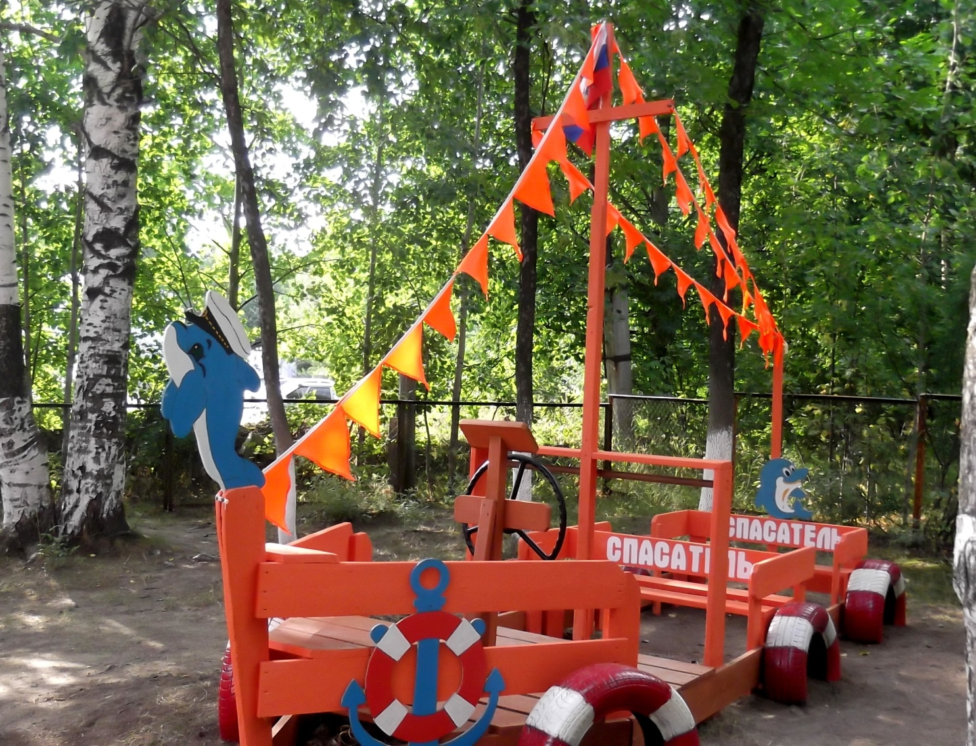
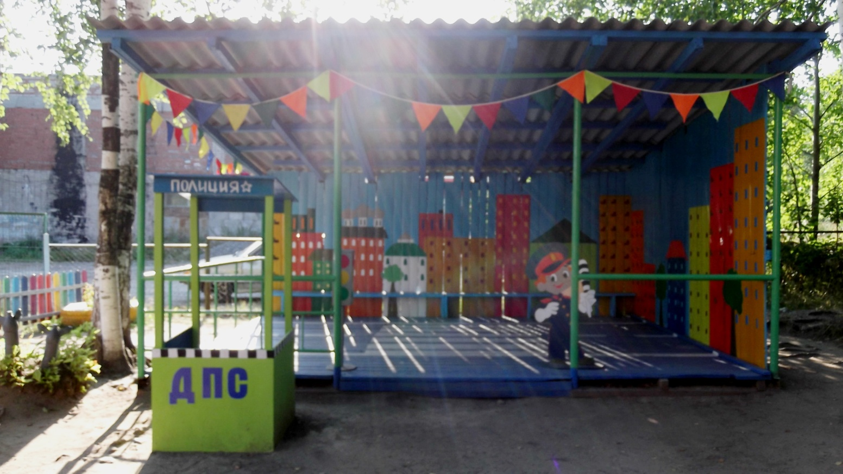
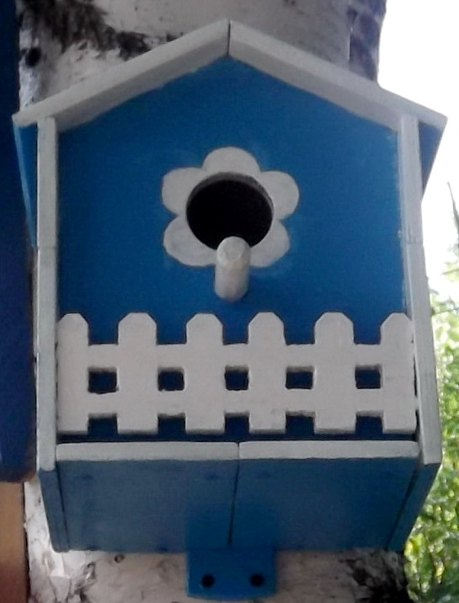
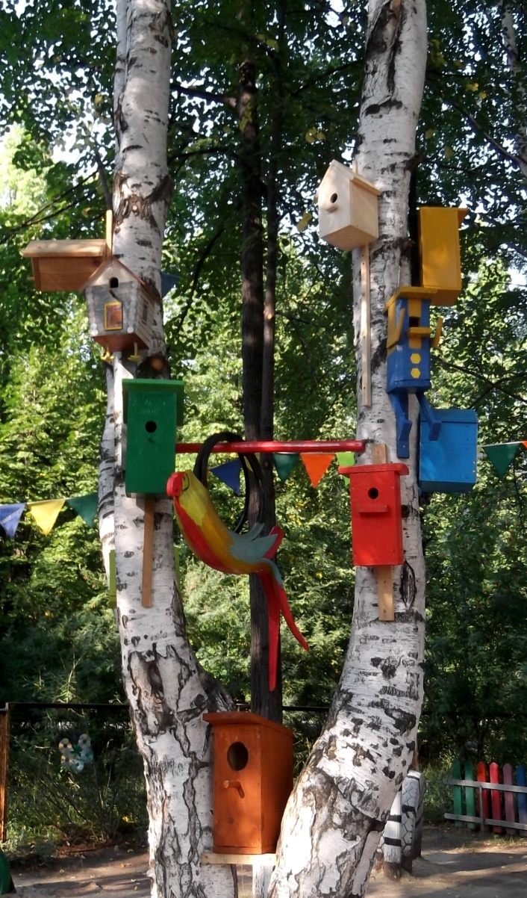
Калейдоскоп нашей совместной деятельности
Благоустройство прогулочного участка
Корабль СПАСАТЕЛЬ
Наша веранда
Акция«Кормушка для пичужки»

Slide 30
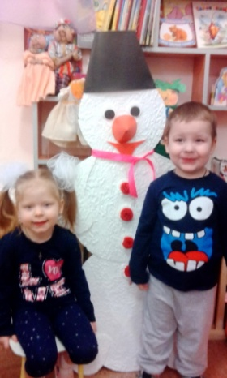
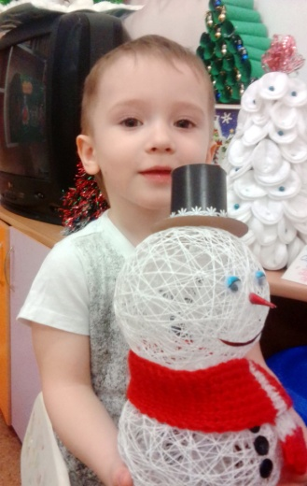
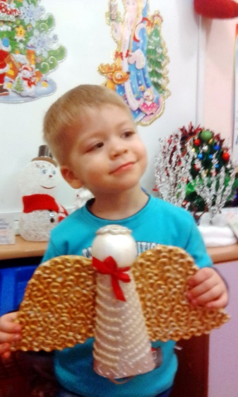
Калейдоскоп нашей совместной деятельности
Выставка «Зимняя сказка»
Выставка « Осенняя фантазия»
Выставка «Цветущая весна»

Slide 31
Калейдоскоп нашей совместной деятельности
Осенняя сказка
«Юбилей детскому саду!»
Конкурс «поделки из СД-дисков»
Праздник «Новый год»

Slide 32
Пусть здравствует и процветает наш маленький островок счастливого детства !
Детство –настоящая, яркая,
неповторимая жизнь. И от того, кто вёл ребенка за
руку в детские годы в решающей степени зависит каким человеком
станет сегодняшний малыш».
В.А.Сухомлинский
Автор: Малькова Н.П. воспитатель МАДОУ№ 59

